Slide 1
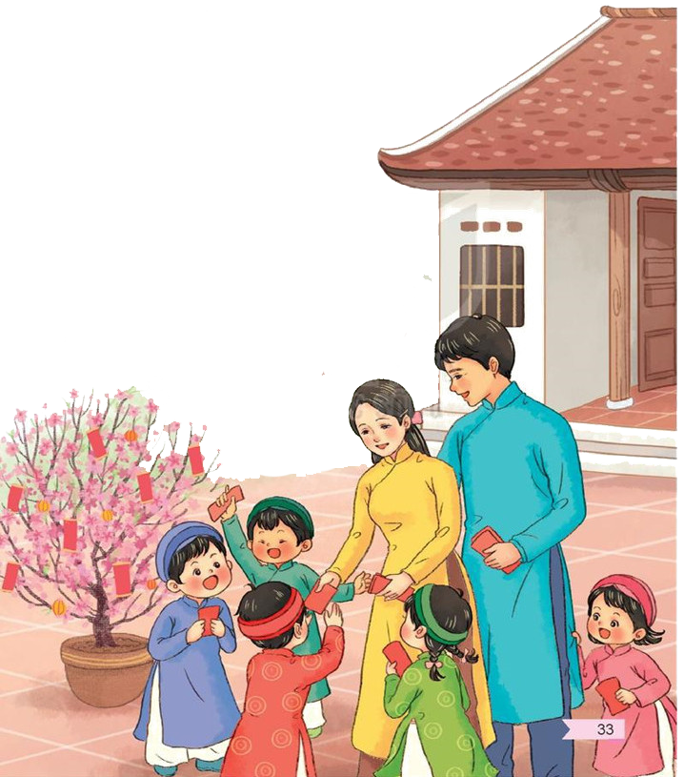



Chào mừng quý thầy cô và các em học sinh về dự tiết âm nhạc

Slide 2
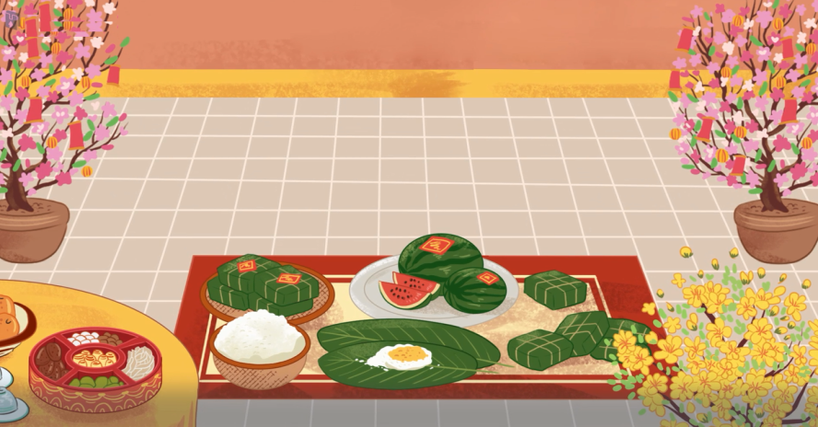
Câu 1: Trong 4 mùa Xuân, Hạ Thu, Đông, mùa nào có tết cổ truyền.
ĐÁP ÁN CÂU 1: Mùa xuân
Hoạt động khởi động
Chia 3 tổ GV đưa ra câu hỏi, tổ nào ra tín hiệu sớm dành quyền trả lời. Nếu vẫn không trả lời được được 2 đội còn lại được quyền trả lời đến khi đáp án được mở ra, không trả lời được GV gợi ý. Có thể chốt câu trả lời

Slide 3
Câu 2: Hoa gì thường nở vào mùa xuân
ĐÁP ÁN CÂU 2: Hoa đào, hoa mai...

Slide 4
Câu 3: Những việc gì thường làm để đón tết: (có 3 đáp án trở lên)
ĐÁP ÁN CÂU 3: Rọn nhà cửa, sắm tết, Làm bánh trưng..

Slide 5
Câu 4: Vì sao mọi người đều mong đón tết về: (từ 3 đáp án trở lên)
ĐÁP ÁN CÂU 4: được nghỉ ngơi, xum vầy...

Slide 6
Hát lại bài Xúc Xắc Xúc Xẻ

Slide 7
ÂM NHẠC 1
TIẾT: 20
- ÔN BÀI HÁT: XÚC XẮC XÚC XẺ
- ĐỌC NHẠC: NHỮNG NGƯỜI BẠN CỦA ĐÔ-RÊ-MI

Slide 8

Hoạt động luyện tập
* Hoạt động 1: Ôn tập bài hát Xúc xắc xúc xẻ
-Ôn lại bài hát với các hình thức

Slide 9
Nửa 1 hát cấu 1 câu 3: “Xúc xắc xúc xẻ năm mới năm mẻ”. Nửa 2 hát câu 2 câu 4 “Nhà nào còn thức mở cửa cho chúng tôi”

Slide 10
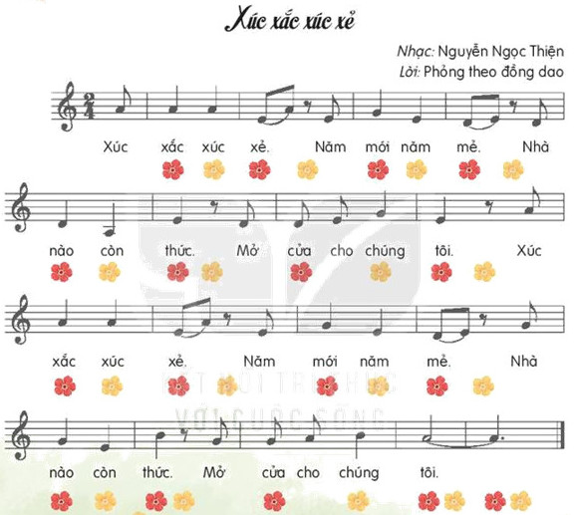
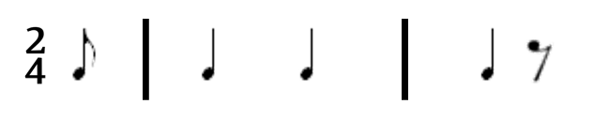
-HD hát gõ đệm theo tiết tấu chung của bài sau đó gõ ứng vào bài hát với các hình thức
-Ôn hát gõ đệm theo phách
Xúc xắc xúc xẻ
X X X X

Slide 11

-HD hát gõ đệm theo tiết tấu chung của bài
Xúc xắc xúc xẻ

Slide 12
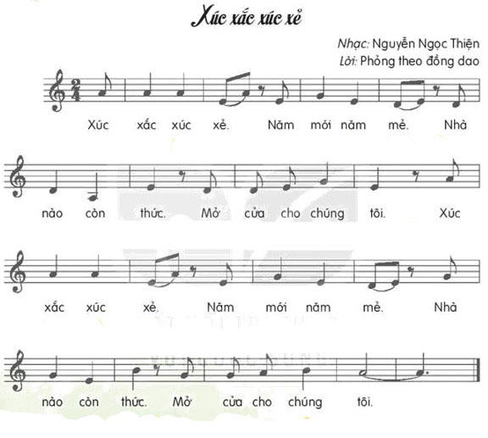
-Ứng ụng vào bài hát với các hình thức

Slide 13
- GV cùng HS chọn 5 bạn hát tốt 3 bạn hát, 2 bạn gõ đệm trống con, vỏ lon, cocacola, thìa nhôm đi từ dưới lớp lên. Vừa đi vừa hát vừa nhún nhảy lắc lư theo nhịp và vừa chúc tết đến các dãy bàn. Nhóm hát đến câu “mở cửa cho chúng tôi” thì cả chủ nhà và khách cùng mở tay để chào nhau.

Slide 14
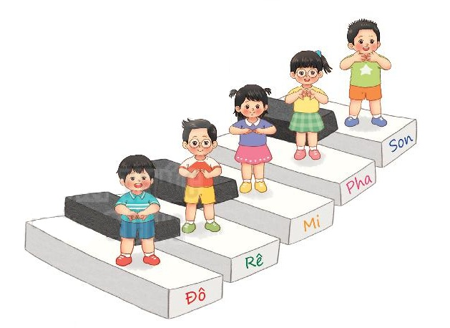
Hoạt động hình thành kiến thức
Giới thiệu: Có 2 người bạn mới của Đô Rê Mi, các em quan xát 2 bạn mới tên là gi?

Slide 15
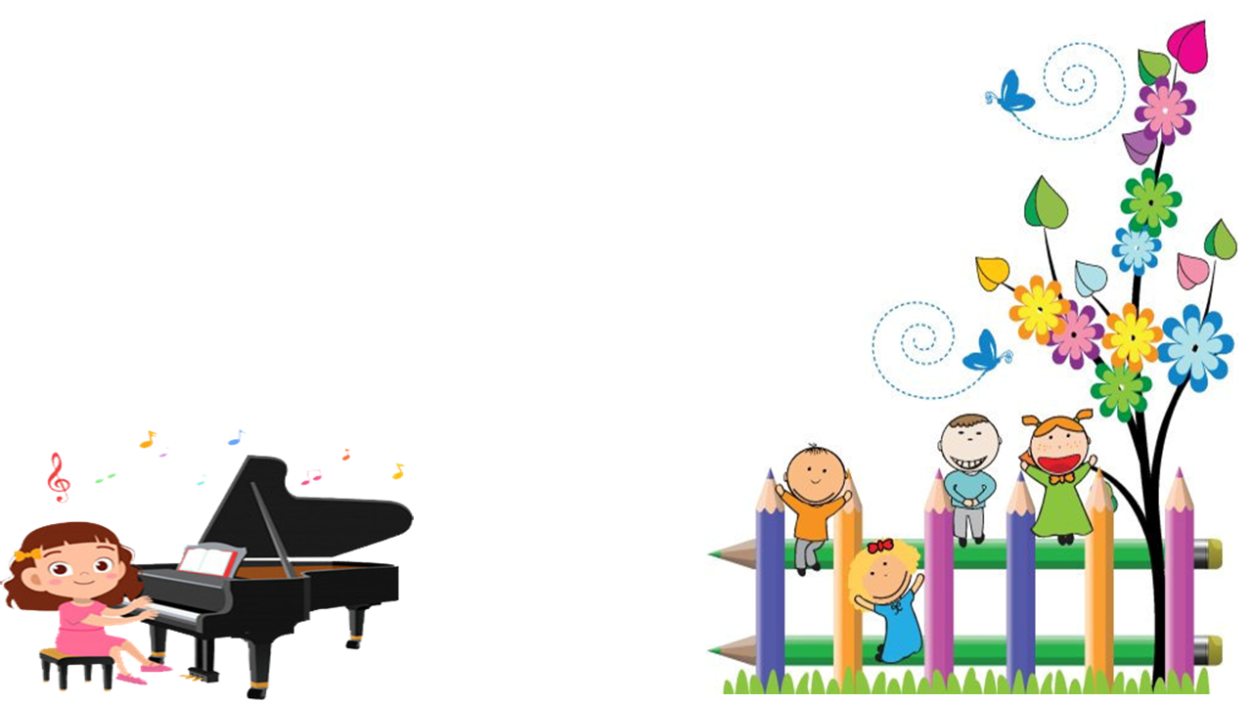

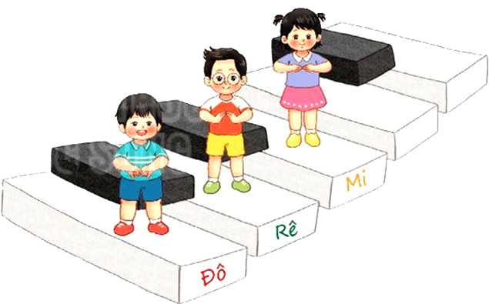
Ôn lại cao độ Đô Rê Mi.
Đô Rê Mi

Slide 16

- GV đánh trên đàn đọc mẫu thêm hai nốt: Pha và Son hướng dẫn HS đọc theo
PHA SOL

Slide 17
- Đàn đọc mẫu cao độ 5 nốt và hướng dẫn HS đọc cao độ 5 nốt: Đồ Rê Mi Pha Sol
Đô rê mi pha son

Slide 18
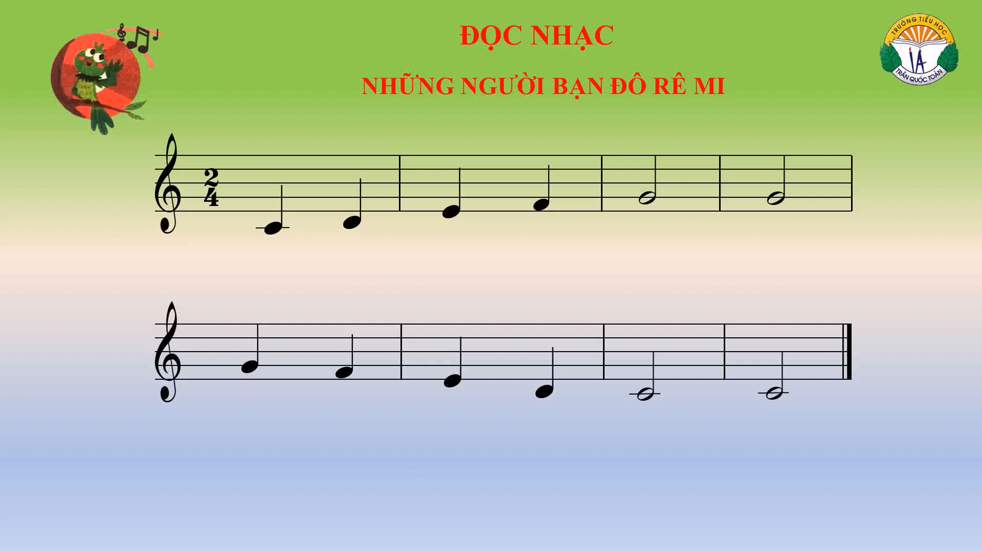
Hoạt động luyện tập
Nghe đọc mẫu
Giới thiệu bài đọc nhạc nhạc và đọc mẫu bài đọc nhạc
iệu
CÂU 1
CÂU 2

Slide 19
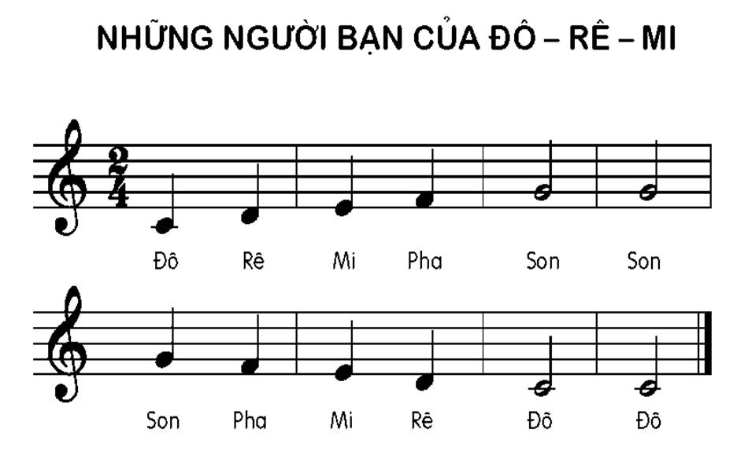
- GV đọc mẫu và HD HS đọc tên nốt chưa có cao độ
mẫu

Slide 20
DẠY ĐỌC TỪNG CÂU CÓ CAO ĐỘ
CÂU 1

Slide 21
CÂU 2

Slide 22
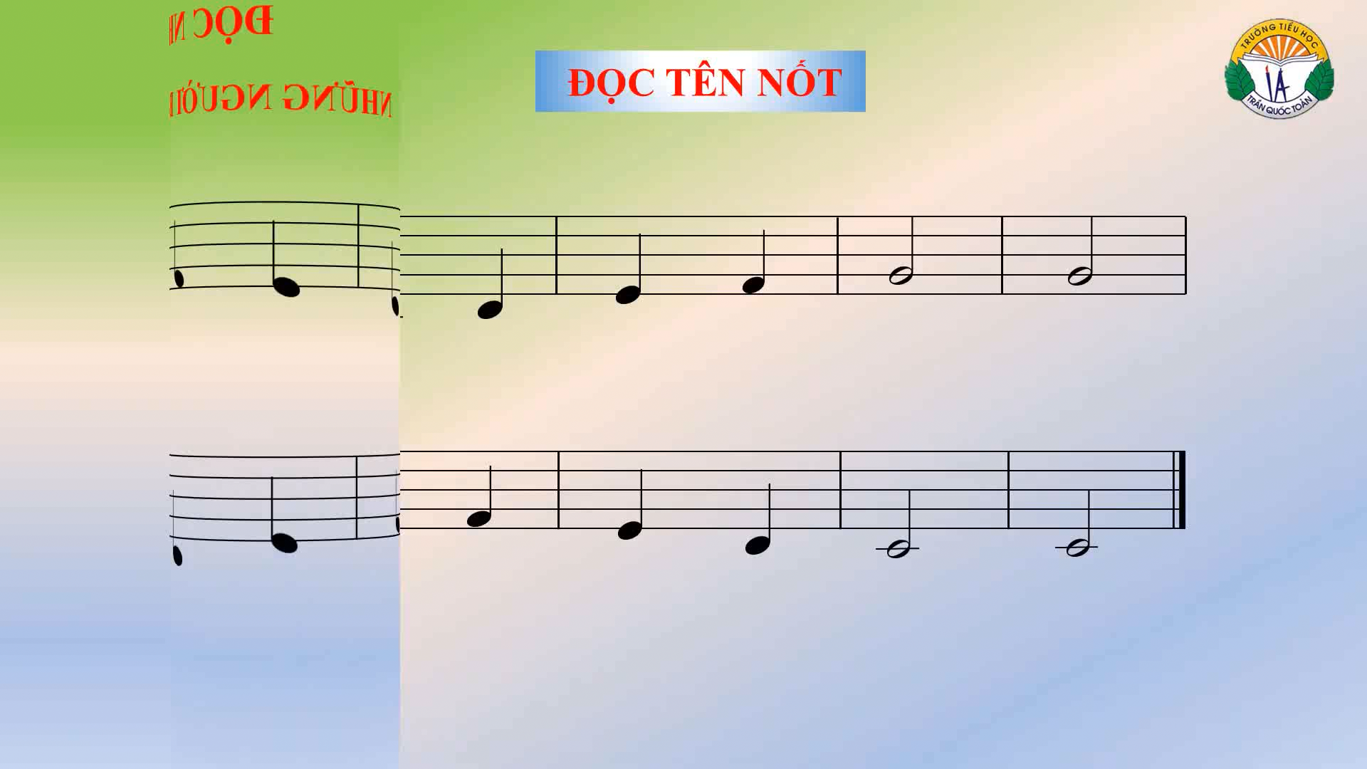
Đọc cả bài với các hình thức

Slide 23
- GV trình chiếu kí hiệu bàn tay các nốt Đô Rê Mi Pha Sol và HD HS ôn lại thế tay 3 nốt đã học và học thêm thế tay 2 nốt Pha Sol

Slide 24
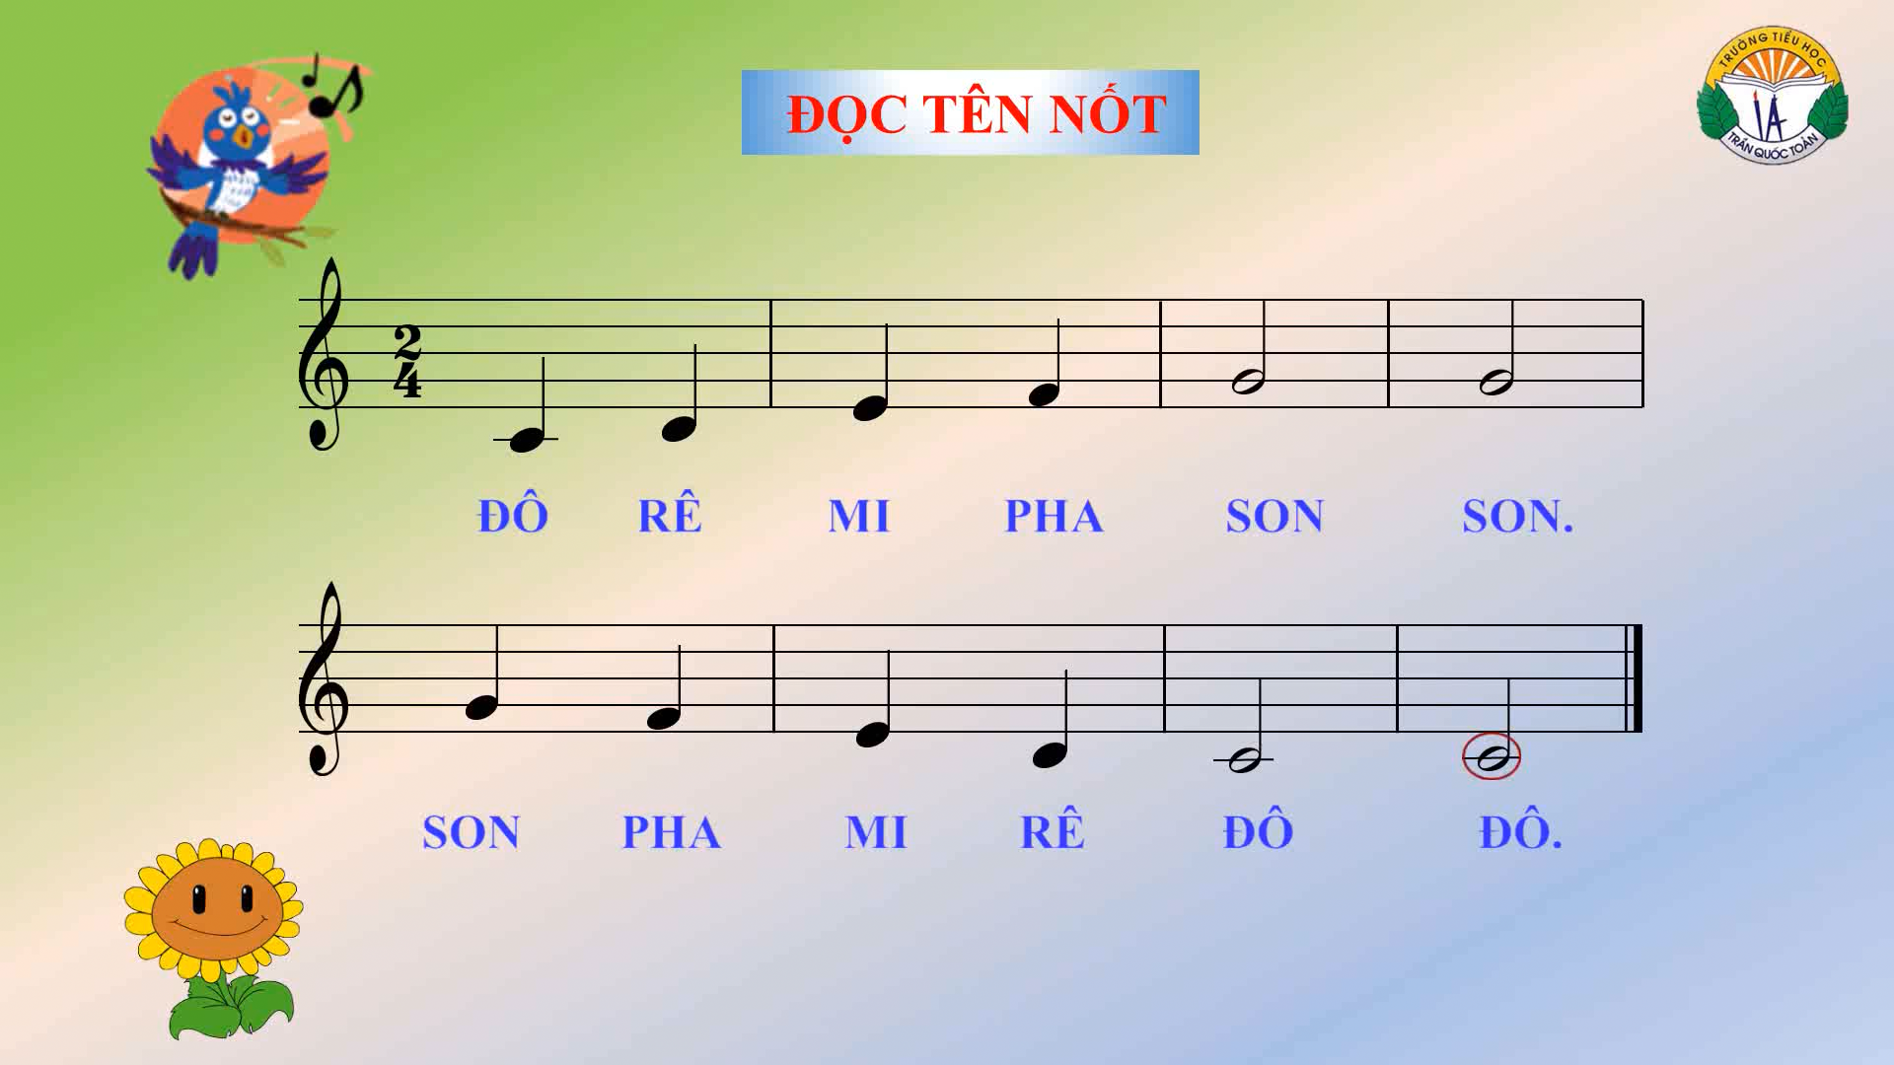
-Bật nhạc đệm HS đọc nhạc kết hợp làm ký hiệu bàn tay với các hình thức

Slide 25
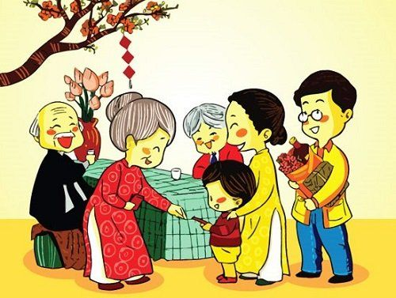
- Củng cố, dặn dò, nêu giáo dục

Slide 26

Chúc thầy cô mạnh khỏe, các bạn HS chăm ngoan học giỏi

